Slide 1
Государственное учреждение образования
«Гимназия №2 г. Солигорска»
Людмила Антоновна Ларчик
учитель истории и обществоведения высшей квалификационной категории
Урок Всемирной истории в 9 классе
Тема урока :
“ Октябрьская революция и установление советской власти в России “

Slide 2
Домашнее задание:
§9,
вопросы и задания стр.52.

Slide 3
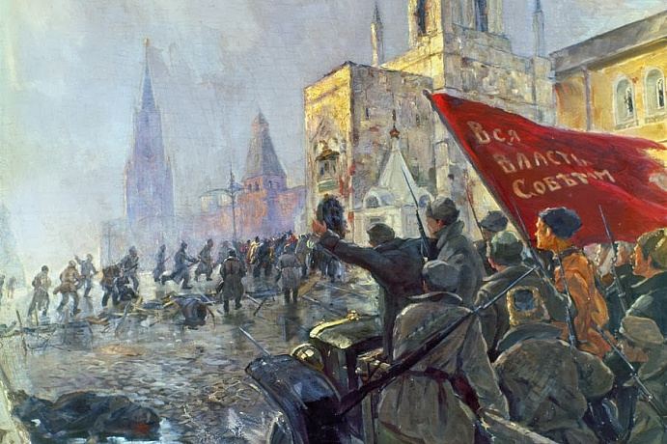
Октябрьская революция и установление советской власти в России

Slide 4
С марта по июль 1917 г. в Петрограде существовало так называемое двоевластие.
Это означало, что были два центра власти: с одной стороны, Временное правительство, с другой — Петроградский Совет рабочих и крестьянских депутатов (Петросовет).
Ситуация резко изменилась после приезда из эмиграции руководства большевистской партии во главе с В. И. Лениным.

Slide 5
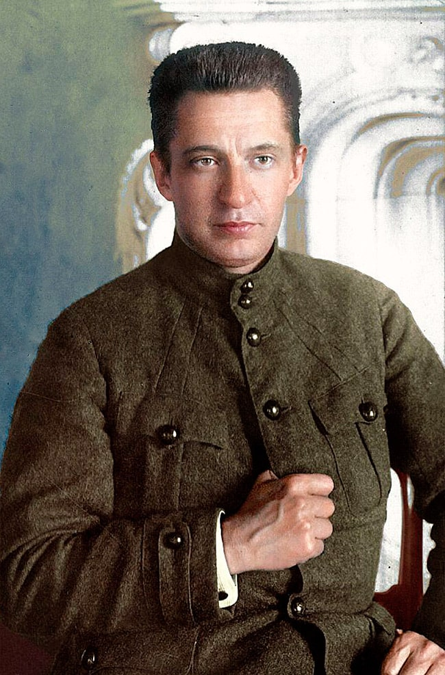
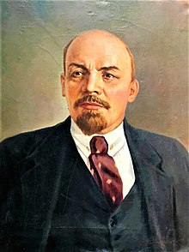
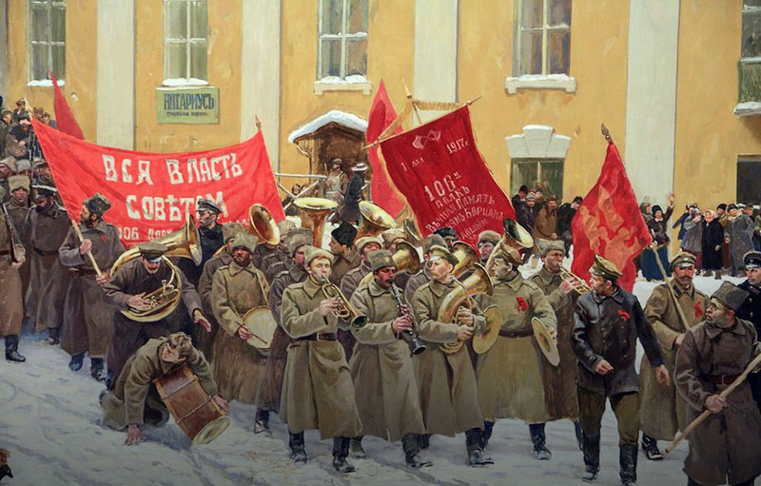
Какие наиболее важные проблемы стояли перед Россией
весной — осенью 1917 г.?
Сравните позицию по этим вопросам Временного
правительства и большевиков.
Охарактеризуйте реформаторский
и радикальный пути
развития событий.
А.Ф.Керенский

Slide 6
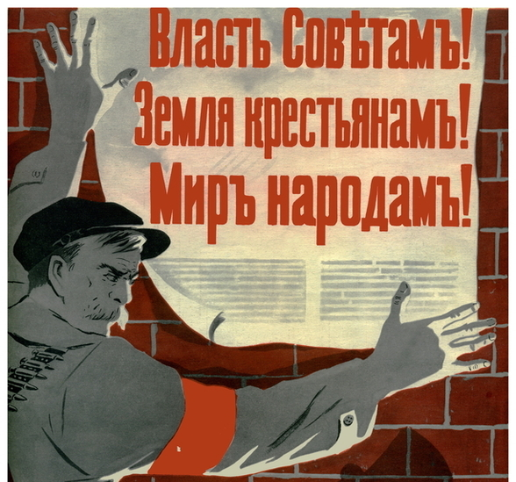
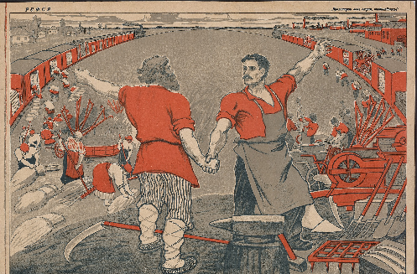
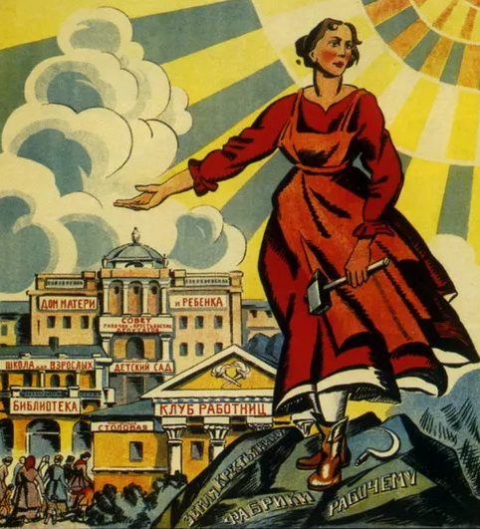
Наиболее важные вопросы:
прекращение войны,
введение 8-часового рабочего дня,
решение аграрного вопроса.

Slide 7
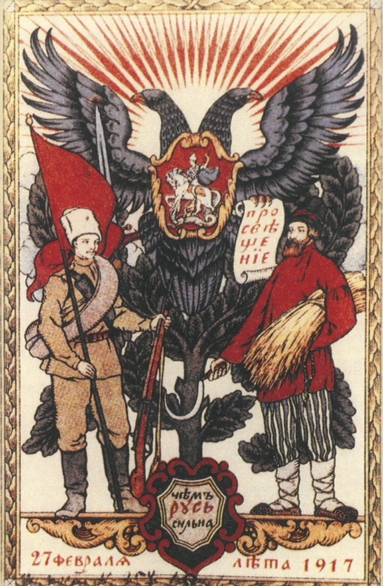
Позиция Временного правительства
сосредоточить власть в своих руках,
вести противостояние до победного конца без заключения мира,
решением вопросов о земле и государственном устройстве должно возлагаться на Учредительное собрание.
Данная позиция и привела Временное правительство к полосе затяжных кризисов.

Slide 8
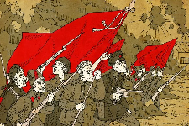
Позиция большевиков:
власть должна находиться в руках рабочих и крестьян.
стремились заключить мир без аннексий и контрибуций,
отказаться от поддержки Временного правительства,
передать власть Советам,
установить рабочий контроль над производством и распределением,
отдать помещичьи земли крестьянам на безвозмездной основе
реализовать право наций на самоопределение.

Slide 9
Июльский кризис 1917г.
3 (16) июля в Петрограде начались стихийные антиправительственные выступления под лозунгами отставки правительства и передачи власти Советам.
4 (17) июля произошли кровавые столкновения между правительственными войсками и демонстрантами.
После июльских событий Российская социал-демократическая партия (большевиков) открыто объявила о подготовке к вооруженному восстанию

Slide 10
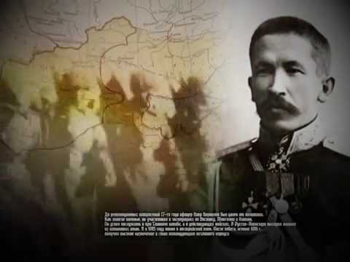
Чем было вызвано решение Л. Г. Корнилова установить в России военный режим?
Каковы последствия Корниловского мятежа?
Войска Корнилова разоружены,
Сам он арестован.
Большевики начинают подготовку к вооруженному захвату власти.

Slide 11
Проследить хронологию событий Октябрьской революции и установления Советской власти.
25 октября (7 ноября) 1917 г. большевики взяли под свой контроль важнейшие стратегические объекты столицы: вокзалы, мосты,телеграф, электростанцию.
26 октября (8 ноября), после взятия Зимнего дворца и ареста Временного правительства, были приняты первые декреты новой власти: Декрет о мире и Декрет о земле.
Было сформировано новое правительство — Совет Народных Комиссаров (СНК) во главе с В. И. Лениным.

Slide 12
2 (15) ноября установление советской власти в Москве;
В ноябре власть Советов была установлена в Украине, Беларуси, Прибалтике, в Баку.
Период с октября 1917 до февраля 1918 г. вошел в историю под названием “триумфального шествия советской власти”.
Ноябрь 1917 г.- из-за преимущества на выборах в Учредительное собрание эсеров, меньшевиков и кадетов, большевики разогнали Учредительное собрание, запретили партию кадетов и издание оппозиционных газет.

Slide 13
Перечислите основные документы, принятые в ходе революции и объясните в чём важность их принятия.
26 октября (8 ноября) - Декрет о мире и Декрет о земле.
2 (15) ноября 1917 года - «Декларации прав народов России»
15 (28) января 1918 года - Декрет «О Рабоче-крестьянской Красной армии».
12 января 1918 г. на III Всероссийском съезде Советов принята «Декларацию прав трудящегося и эксплуатируемого народа». Провозглашена Российская Советская Федеративная Социалистическая Республика (РСФСР).
В июле 1918 г. была принята Конституция Советской России.

Slide 14
Как была организована система государственного управления в Советской России?
Съезд Советов
(высший законодательный орган)
СНК (Совет Народных Комиссаров)
(Правительство, исполнительный орган власти)
Всероссийская чрезвычайная комиссия (ВЧК)
(боролась с контрреволюцией и саботажем)
Всероссийский Центральный Исполнительный Комитет
(ВЦИК)
Рабоче-крестьянская Красная Армия
(защищала советскую власть)

Slide 15
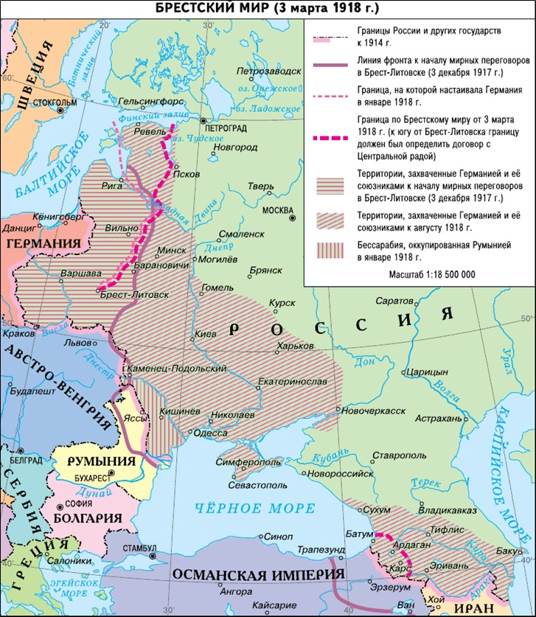
На основании карты, выяснить о каком событии событии она свидетельствует?
Каковы причины принятия данного решения большевиками?
Каковы результаты?

